Slide 1


CYCLO 2019:
Nuestra ruta del éxito
Taller West
Abril 2019

Slide 2
RAPPORT
Ponerse en sintonía
Crear una relación de confianza
Conseguir (conscientemente) un estilo similar en:
  El movimiento
  La postura
  El ritmo respiratorio
  El tono de voz
  Los contenidos de la conversación
  Creencias
  Valores
Objetivo: influir sobre otra persona o el resultado de una negociación

Slide 3
Técnicas de Rapport
Lenguaje verbal: Crear un nexo o vínculo desde la comunicación. Hablarle al cliente o prospecto en los términos en que esa persona percibe el mundo. Matching verbal.
LENGUAJE NO VERBAL - INCONSCIENTE: Habilidad de sintonizarse desde la postura, la expresión, la respiración, los movimientos.
EMPATÍA: Entrar en el mundo de la otra persona y poder observarlo, captarlo y experimentarlo. Crear un clima de confianza y entendimiento con los clientes.
PRESENTACIÓN PERSONAL: Proyectar una imagen con la que el cliente o prospecto se puede identificar.

Slide 4
Técnicas de Rapport
Observar
Igualar
Seguir
Influir

Slide 5

Video Rapport

Slide 6

Taller
Escriban las 5 acciones anti-Rapport que encuentran con más frecuencia en sus visitas comerciales
Qué acciones pro-Rapport Podemos utilizar?

Slide 7
BANT: preguntas SSQ
Estas preguntas se hacen después de establecer algo de rapport con el prospecto y los dos están de acuerdo en explorar la posibilidad de hacer negocios juntos

Slide 8
Necesidad
Cuáles son exactamente sus necesidades?
Las puede priorizar?
Quién está liderando la iniciativa y por qué?
Cómo determinarán y medirán el éxito de este proceso?
Cuándo eligieron el proveedor anterior/actual cuál fue el criterio de selección? ahora cómo ha cambiado ese criterio?
Usted menciona que precio, calidad y servicio son criterios importantes: por qué esos 3? Cual es más importante? Cuál es menos importante?
Qué características del producto son indispensables para usted? Cuales son opcionales?
Qué preocupaciones cree que podrían surgir?
Cómo podríamos conseguir que los encargados de tomar decisiones económicas apoyen nuestro plan?
Necesidad se refiere a: urgencia y valor
Su prospecto puede necesitar muchas cosas, pero realmente tiene la urgencia que lo lleve a la compra?
Estas preguntas buscan descubrir los atributos que más valoran quienes tomarán la decisión de compra (fuerzas compradoras) y los criterios que usarán para revisar propuestas y decidir el producto/empresa

Slide 9
Tiempo
Cuál es su cronograma para lograr esto?
Que tan rápido quiere empezar o seguir adelante con el proceso?
Que tan importante es esta situación? Tiene que solucionarla inmediatamente o hay prioridades más urgentes?
Tiene una fecha para empezar a implementar este plan?
Que obstáculos podrían atravesarse en la fecha de inicio esperada?
Diría que esta es una prioridad? Una prioridad top? Top 3? Cuáles estarían por encima?
Qué pasa si no empieza en la fecha esperada?
Con qué rapidez necesitan lograr estos resultados?
Qué otras soluciones adicionales o competitivas están evaluando?
El tiempo está estrechamente relacionado con la necesidad. Si un comprador realmente necesita algo tendrá un cronograma de tiempo claro para adquirirlo
Las preguntas de tiempo están alineadas con las preguntas de autoridad. Puede que su contacto inicial sienta gran urgencia por su producto, pero siente lo mismo quien toma la decisión final?
Estas preguntas buscan identificar si el prospecto está listo para seguir adelante con la compra o si puede seguir viviendo sin su producto, aunque piense necesitarlo

Slide 10
Presupuesto
Estas son las preguntas más difíciles de hacer y también las más difíciles de lograr respuesta, pero son vitales para saber qué tan cerca está la oportunidad.
Con esta información voy a armar una propuesta que cumpla con sus necesidades y las de su empresa: cuánto presupuesto tienen?
  No sabemos, eso dependerá de lo que usted nos proponga…
  Agradezco su confianza. Sin embargo, me encuentro en el mismo dilema. No puedo hacer una propuesta ajustada a sus necesidades sin saber cuanto tienen presupuestado. Le sugiero que averigüemos cuánto está dispuesta a invertir la empresa. Cuándo me puede dar ese dato?
  Entiendo completamente y esto es lo que recomiendo: averigüemos los números con los que podemos trabajar. Lo último que quiero hacer es proponer algo que no esté alineado con sus objetivos, necesidades y expectativas económicas. Cuando me puede dar ese dato?
Cuáles son sus parámetros de presupuesto para este proyecto?
En términos de presupuesto dónde esperan estar?
Puede darme un aproximado de lo que esperan invertir?
Nuestro precio es de alrededor de $. Está en línea con sus expectativas?
Cómo es su proceso de aprobación de presupuesto? En qué etapa están?
Hay varias opciones, pero estamos hablando de un rango entre $X y $Y. Dónde estarían ustedes?

Slide 11
Autoridad
Cuénteme cómo es su proceso de toma de decisiones para una compra como esta
Cómo se toman las decisiones de compra en su empresa?
Ayúdeme a entender quién más está involucrado, cuál es su rol, qué decide cada uno?
Para lograr la aprobación de esta compra a quién ve a favor, a quién en contra? Como podríamos convencer a los indecisos y los que no están convencidos?
Cómo va el avance del proceso de decisión?
Cuénteme que retos ve para la aprobación del proyecto? Cuales son sus intereses personales en él?
Qué piensa su jefe, sus colegas, el comité, otros en su equipo de este proyecto?
Que mensajes nos ayudarán a obtener un si por parte de todos?
Muy pocos compradores tienen autoridad absoluta, por eso hay que conocer todo el conjunto difuso o fuerzas compradoras.
Se debe evitar hacer sentir al contacto que no tiene autoridad o que dudamos de su poder.
Estas preguntas buscan identificar o mapear el proceso de toma de decisiones en la empresa; quiénes intervienen, cómo determinan el valor, cómo interactúan entre ellos.

Slide 12

Taller
Construyan sus propias preguntas para cada criterio del BANT (mínimo dos para cada uno)

Slide 13
Social selling
“El 52% de los vendedores considera que las redes sociales han tenido un impacto positivo sobre sus ingresos y ventas”

Slide 14
Social Selling
“Uso de redes sociales y herramientas virtuales para añadir más prospectos, oportunidades e información a su pipeline de ventas”
Social Selling Social Prospecting
Notes:
https://image.slidesharecdn.com/socialsellingthesandlerway-170313213849/95/social-selling-the-sandler-way-4-638.jpg?cb=1489441236

Slide 15
Social Selling
El objetivo es construir relaciones que lleven a aumentar las ventas
Permite construir familiaridad a través de técnicas no intrusivas, de bajo impacto y costo eficientes
Fácilmente podemos identificar los compradores, influenciadores y otros stakeholders en nuestras cuentas prospecto y estratégicamente descubrir sus motivaciones, intereses y puntos de dolor
Promueve conversaciones más robustas
Permite monitorear la competencia y las tendencias de mercado

Slide 16
Por qué usar Social Selling?
Ayuda a la construcción de relaciones con prospectos-clientes
Disminuye el tiempo entre prospecto-cierre de negocio
Mejora las ventas: invirtiendo el 5-10% del tiempo diario en SS los vendedores que utilizan redes sociales sobrepasan en 78% a sus colegas
Notes:
https://insights.newscred.com/social-selling/

Slide 17
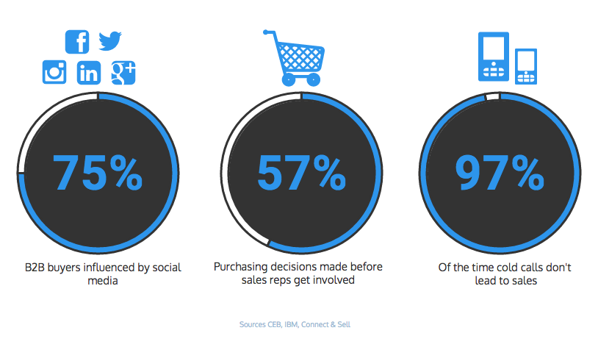
THE NEW B2B BUYING PROCESS
Notes:
http://blog.orcawise.com/wp-content/uploads/2016/02/Screen-Shot-2016-02-05-at-19.05.58-e1456154366735.png

Slide 18
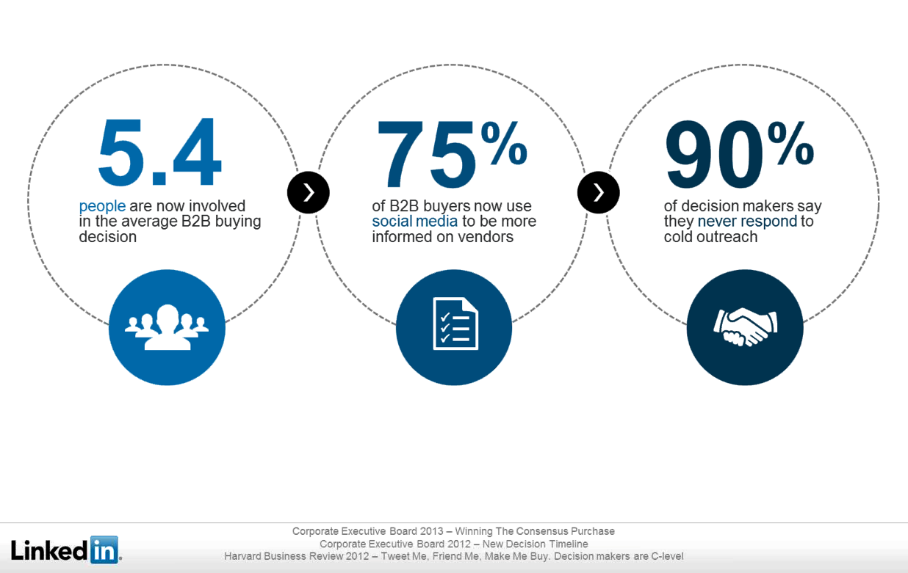
THE NEW B2B BUYING PROCESS

Slide 19


Slide 20
Las 5 C’s del Social Selling
02
04
01
03
05
CONECTAR
CREAR
CONTENIDO
CURAR
CONTENIDO
CONVERSIÓN
CONSISTENCIA

Slide 21

Claves para Social Selling
https://www.linkedin.com/feed/update/urn:li:activity:6402758882350891008

Slide 22

Taller
Cada uno abre su cuenta de LinkedIn
Perfil:
Foto:

Slide 23
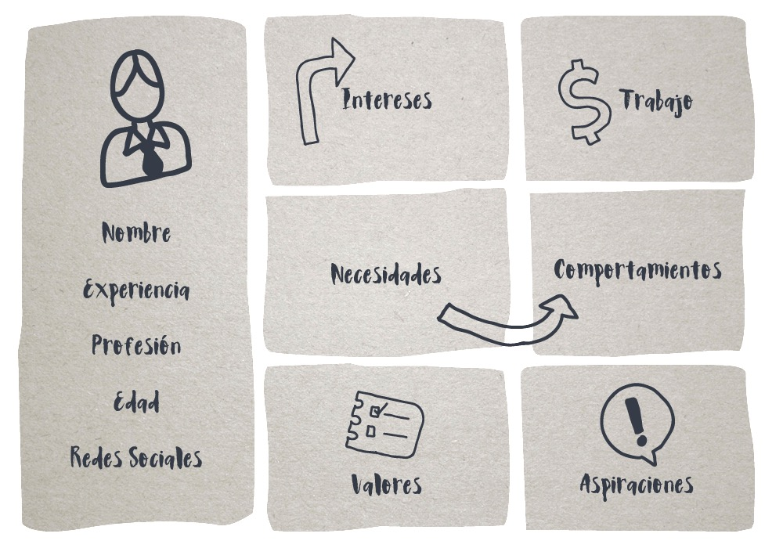
Lo que buscamos identificar de un comprador:
Notes:
Para cada persona identificar:
Info personal: nombre, título, responsabilidades, retos, ubicación (ciudad, país), anterior empleador, años de experiencia profesional, universidad y escuela, grupos y temas de interés, palabras clave en perfil y competencias, conexiones en común
Info de empleador actual

Slide 24

GRACIAS
DIEGOMAYA@LADO-B.COM.CO
www.westquimica.com

